Slide 1
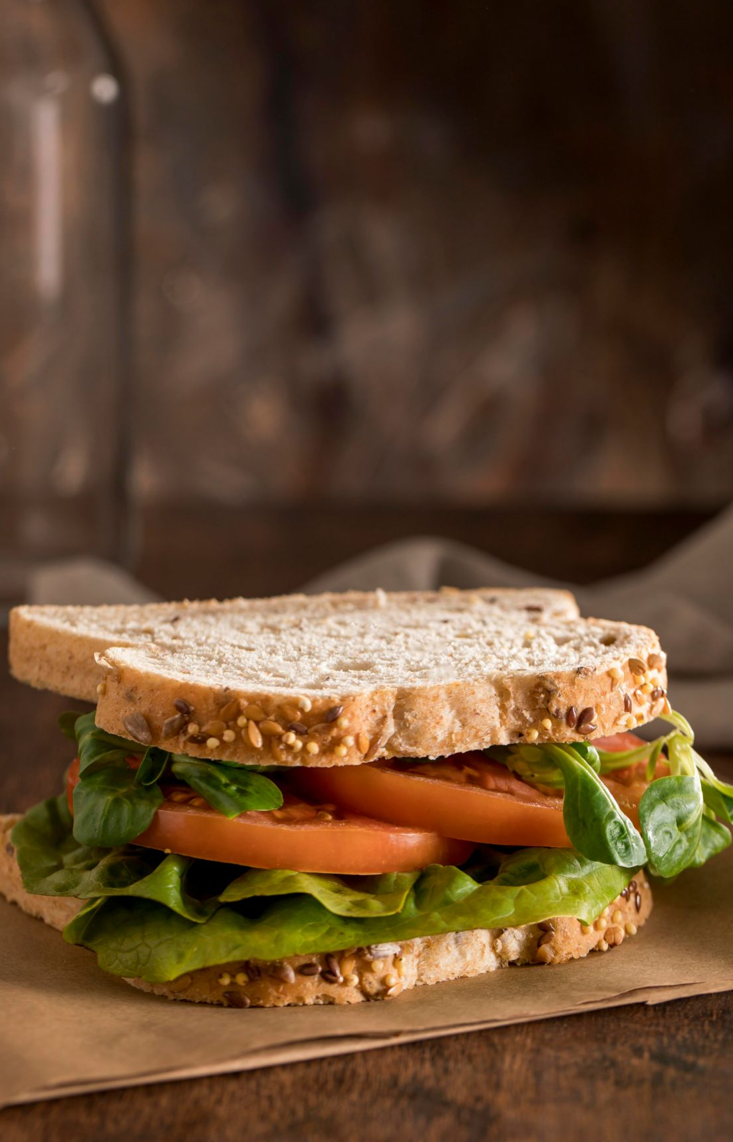
SandwichMaker Projet Design Pattern
Aubert Nicolas, Besia Alexandre, Mouchet Guillaume
ISC2il-b 17.06.2022

Slide 2
Table des matières
01
Contexte
02
Méthodologie
Problématique
Design Patterns
03
Résultats
04
Conclusion
Démonstration et discussions
Améliorations et perspectives
2

Slide 3
Contexte
01
3

Slide 4
Problématique
Création d’une application de création de sandwichs
Utilisation de Design Patterns afin de faciliter la conception
4

Slide 5
Méthodologie
02

Slide 6
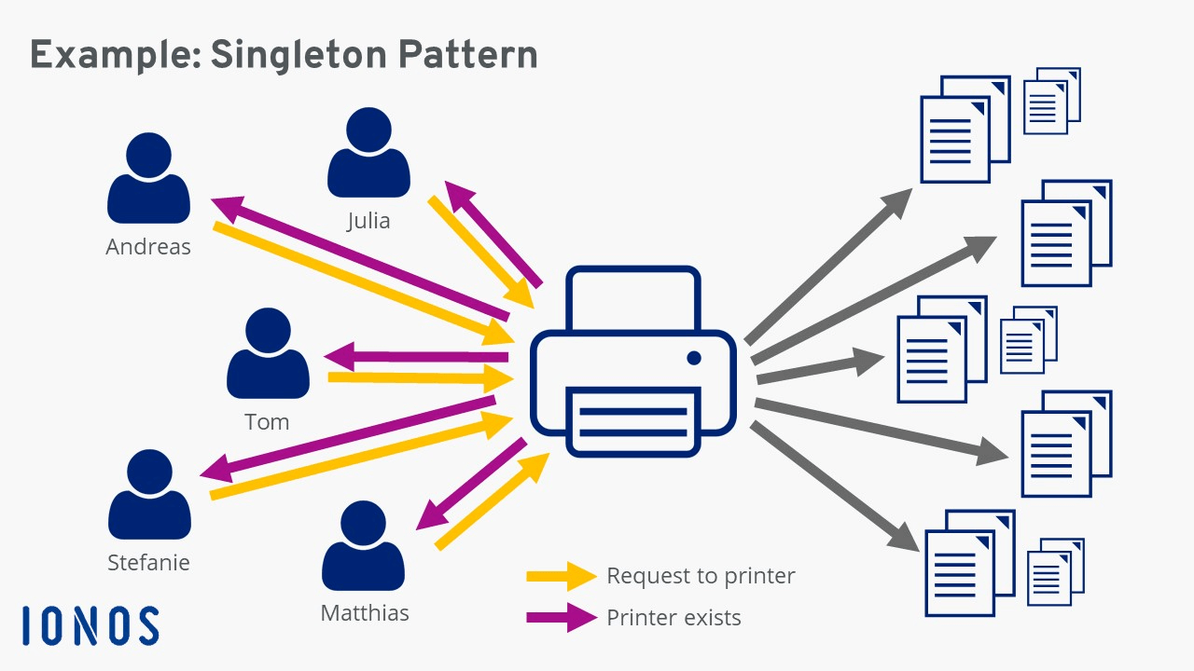
Singleton – But
Limiter le nombre d’instances d’une classe
Partage : gain mémoire
6

Slide 7
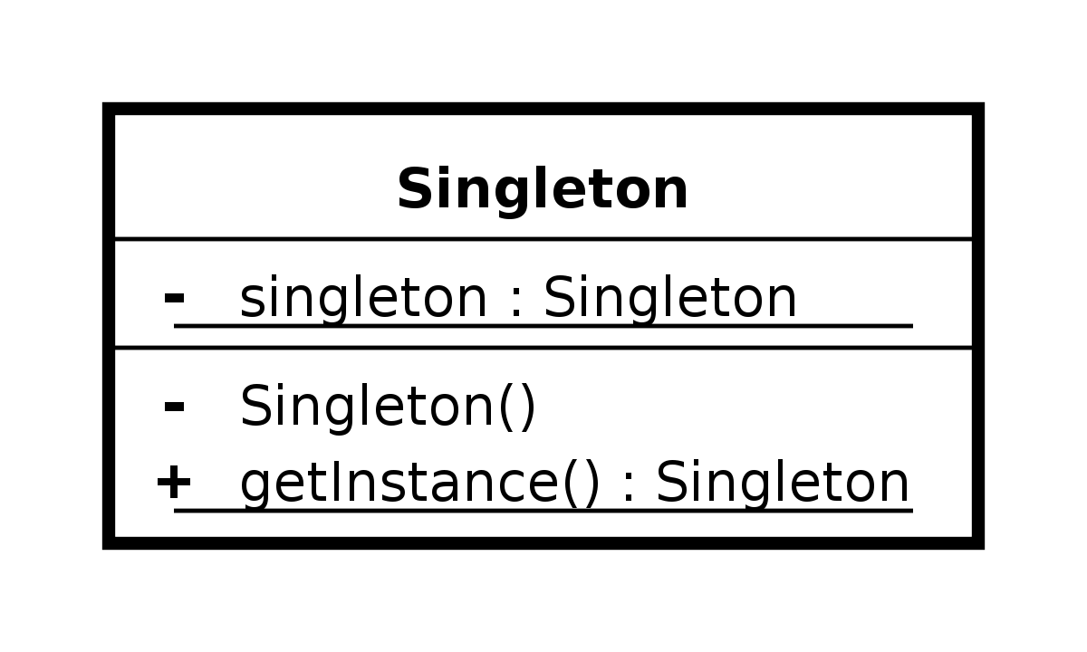
Singleton – Fonctionnement
Attribut privé static
Constructeur privé
Méthode de récupération de l’instance
7

Slide 8
Singleton – Utilisation
Besoin d’un stockage -> LocalStorage
Similaire au sessionStorage
Classe Storage utilisant le LocalStorage
Plus complète
Singleton
8

Slide 9
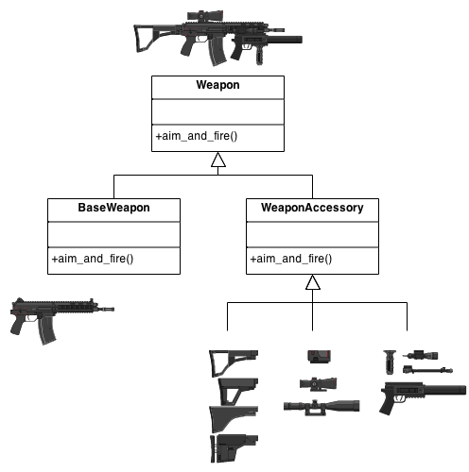
Decorator – but
TO DO
9

Slide 10
Decorator – Fonctionnement
TO DO
10

Slide 11
Decorator – Utilisation
TO DO
11

Slide 12
MVC – But
TO DO
12

Slide 13
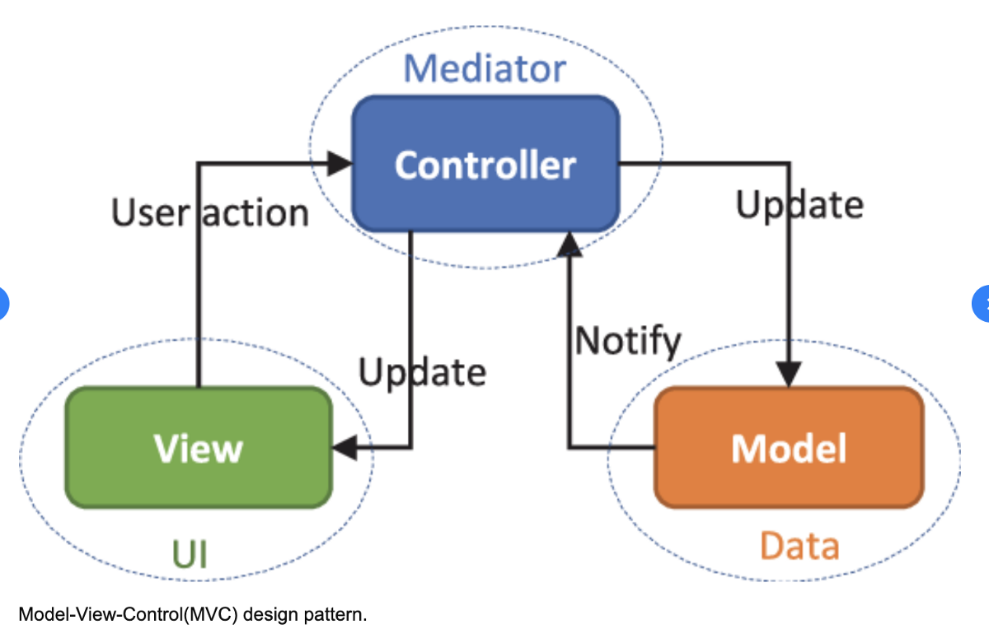
MVC – Fonctionnement
TO DO
13

Slide 14
MVC – Utilisation
TO DO
14

Slide 15
Résultats
03

Slide 16
Résultats
Démonstration
16

Slide 17
Résultats - Discussions
Première idée : Chain of responsibility
Retranchement sur le modèle MVC
Simplification de personnalisation des sandwichs avec le Decorator
Routeur sans serveur
17

Slide 18
Résultats – Améliorations et perspectives
Utiliser le Framework PHP réalisé en AppWeb
Choix du pain
Complétion du système de commande
18

Slide 19
Merci
Avez-vous des questions ?
Please keep this slide for attribution

Slide 20
Références
Ionos, 2022, The single pattern – a class in itself [en ligne], mis en ligne le 19 février 2021, [Consulté le 09 juin 2022]. Disponible à l’adresse : https://www.ionos.co.uk/digitalguide/fileadmin/DigitalGuide/Schaubilder/the-singleton-pattern-in-practice.png
sourcemaking, 2022, Decorator Design Pattern [en ligne], date inconnue, [Consulté le 09 juin 2022]. Disponible à l’adresse : https://sourcemaking.com/design_patterns/decorator
medium, 2022, MVC design pattern [en ligne], mis en ligne le 20 mars 2020, [Consulté le 09 juin 2022]. Disponible à l’adresse : https://medium.com/@rhodunda/mvc-design-pattern-fe76175a01de

